Slide 1
Modelos de negócio para empresas em economia circular

Slide 2
O consumo SUSTentável

Slide 3
Objetivo da Masterclass
O consumo sustentável é o Santo Graal da sustentabilidade ambiental. Em termos simples, o consumo sustentável consiste em alargar o processo de tomada de decisão dos consumidores quando pensam em comprar um produto ou serviço, para além do preço, da qualidade, etc., de modo a incluir a sustentabilidade, independentemente da sua definição.
O objetivo desta Masterclass é explicar o conceito de Consumo Sustentável, torná-lo mais objetivo com atividades práticas e fornecer estratégias relativas a como podemos alcançar um futuro mais sustentável.

Slide 4
eStrutura da Masterclass – O consumo SUSTentável
1. O que é O consumo SUSTentável
2. Como posso alcançar O consumo SUSTentável
3. Conclusões e OUTRAS aÇÕEs
Explicação do conceito
Atividades
Outras medidas

Slide 5
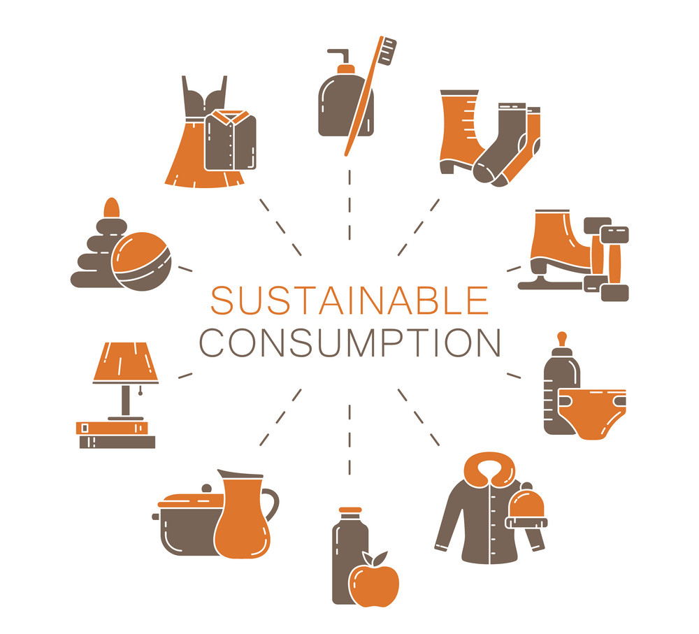
O que é O consumo SUSTentável?
«A utilização de serviços e produtos conexos que respondam às necessidades básicas e proporcionem uma melhor qualidade de vida, minimizando a utilização de recursos naturais e materiais tóxicos, bem como as emissões de resíduos e poluentes ao longo do ciclo de vida do serviço ou produto, de modo a não comprometer as necessidades das gerações futuras».

Slide 6
My work - project 2
Factos e números
Venus has a beautiful name and is the second planet from the Sun
Todos os anos, estima-se que um terço de todos os alimentos produzidos - o equivalente a 1,3 mil milhões de toneladas no valor de cerca de 1 bilião de dólares - acaba por apodrecer nos contentores dos consumidores e retalhistas ou por se estragar devido a más práticas de transporte e de colheita.
Se as pessoas em todo o mundo mudassem para lâmpadas energeticamente eficientes, o mundo pouparia 120 mil milhões de dólares por ano.
Se a população mundial atingir 9,6 mil milhões de pessoas até 2050, poderá ser necessário o equivalente a quase três planetas para fornecer os recursos naturais necessários para sustentar os atuais estilos de vida.
“The European Commission’s support of this publication does not constitute an endorsement of the contents, which reflect the views only of the authors, and the Commission can not be held responsible for any use which may be made of the information therein.”

Slide 7
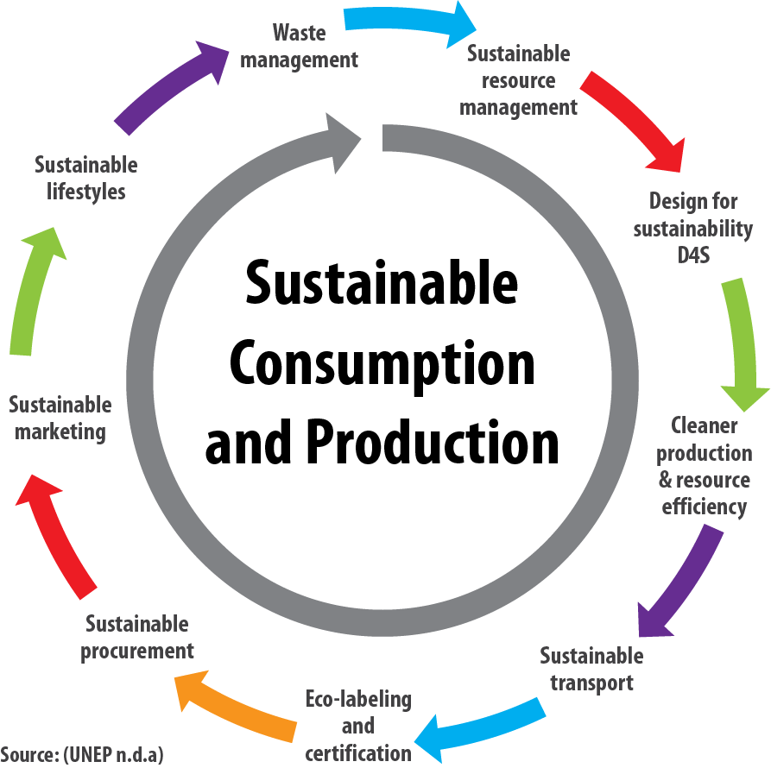
O desenvolvimento sustentável baseia-se em três pilares fundamentais: social, económico e Ambiental.

Slide 8
ModelO DE DECISÃO PARA UM CONSUMO SustENTÁVEL: DeterminantEs E MotivaÇÕEs
As tentativas de explicar ou alterar o comportamento no sentido de um consumo mais sustentável devem começar com as diversas e interdependentes quantidades de influência do consumo sustentável.
A imagem seguinte apresenta uma panorâmica de um modelo geral de tomada de decisão sobre o consumo sustentável derivado de diferentes estudos.
Isto implica que as crenças conduzem a atitudes que, por sua vez, originam intenções. As intenções determinam o comportamento efetivo de compra. Muitos fatores individuais, sociais e situacionais diferentes influenciam este processo de decisão.

Slide 9
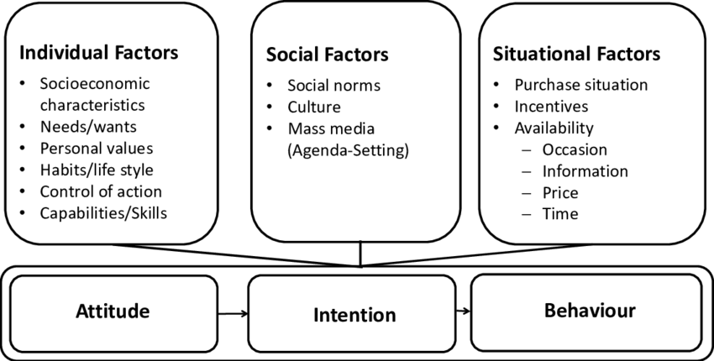
ModelO DE DECISÃO PARA UM CONSUMO SustENTÁVEL: DeterminantEs E MotivaÇÕEs

Slide 10
Fatores individuais
Características socioeconómicas
Necessidades/desejos
Valores pessoais
Hábitos/estilo de vida
Controlo da ação
Capacidades/aptidões
Atitude
Fatores sociais
Normas sociais
Cultura
Meios de comunicação
(definição de programação)
Intenção
Fatores situacionais
situação de aquisição
incentivos
disponibilidade
ocasião
informação
preço
tempo
Comportamento
CONSUMO E PRODUÇÃO SUSTENTÁVEIS
Gestão sustentável de recursos
Design para a sustentabilidade D4S
Produção mais limpa e eficiência de recursos
Transporte sustentável
Certificação e rotulagem ecológicas
Aquisições sustentáveis
Marketing sustentável
Estilos de vida sustentáveis
Gestão de desperdício

Slide 11
Quais são os exemplos de consumo sustentável?
O consumo fortemente sustentável refere-se à participação em atividades ambientais viáveis, tais como o consumo de bens e serviços renováveis e eficientes (como a locomotiva elétrica, a bicicleta, as energias renováveis).

Slide 12
Quais são os exemplos de consumo sustentável?
O consumo sustentável pode ser entendido como incluindo uma série de mudanças de comportamento, tais como uma maior eficiência no consumo de energia e de recursos em casa, a minimização dos resíduos e hábitos de compra mais respeitadores do ambiente por parte dos agregados familiares.

Slide 13
ATIVIDADE
Como é que eu/nós podemos influenciar estes três domínios para alcançar um futuro mais sustentável?
ÁGUA
ENERGIA
COMIDA

Slide 14
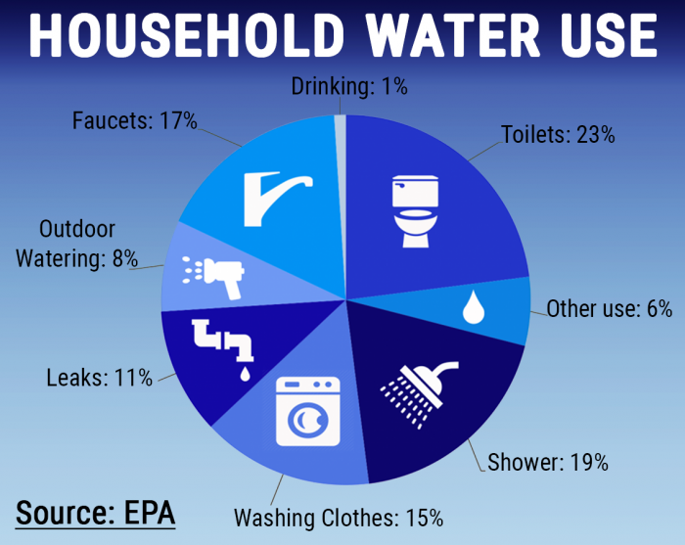
ATIVIDADE
Grupo 1: Conceba um sistema de poupança de água para a sua casa/empresa:
UTILIZAÇÃO DA ÁGUA EM CASA:
Torneiras: 17%
Utilização de água no exterior: 8%
Roturas: 11%
Beber: 1%
Lavar roupa: 15%
Duche:19%
Autocolismo: 23%
Outros usos: 6%
Fonte: EPA

Slide 15
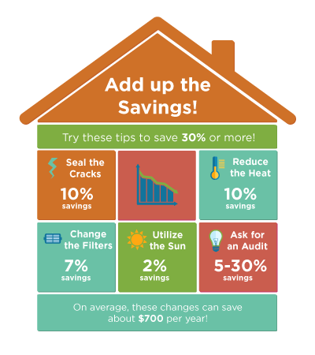
ATIVIDADE
Grupo 1:
Conceba um sistema de poupança de energia para a sua casa/empresa:
Some as Poupanças!
Experimente estas ideias para poupar 30% ou mais!
Vede as fissuras 10% de poupança
Reduza o aquecimento 10% de poupança
Mude os filtros 7% de poupança
Utilize o sol 2% de poupança
Peça uma auditoria 5-30% de poupança
Em média, estas alterações podem poupar cerca de 700€ por ano!

Slide 16
ATIVIDADE
Grupo 1: Conceba um sistema de poupança de alimentos para a sua casa/empresa:

Slide 17
Conclusão
No que diz respeito ao consumo sustentável para as empresas, eis algumas conclusões a ter em conta:
A sustentabilidade deve ser integrada em todos os aspetos de uma empresa, incluindo a conceção do produto, o aprovisionamento, a produção, a embalagem, a distribuição e as considerações relativas ao fim de vida
Afaste-se do modelo tradicional linear “tirar-fazer-deitar fora" e adote os princípios da economia circular
Incentive os clientes a fazerem escolhas sustentáveis, oferecendo produtos e serviços amigos do ambiente
Fomente uma cultura de inovação na sua organização. Atribua recursos a esforços de investigação e desenvolvimento centrados em tecnologias, materiais e processos sustentáveis

Slide 18
Conclusão
Junte-se a colaborações, parcerias ou iniciativas do setor centradas na sustentabilidade. Ao trabalharem em conjunto, as empresas podem enfrentar desafios sistémicos e promover mudanças em todo o setor.
A sustentabilidade é uma viagem contínua. Avalie e reavalie regularmente as suas iniciativas de sustentabilidade, aprenda com os êxitos e fracassos e adapte as suas estratégias em conformidade.
Empenhe-se na melhoria contínua para gerar impactos ambientais e sociais positivos.

Slide 19
OBRIGADO
ALGUMAS dúvidas?

